Slide 1
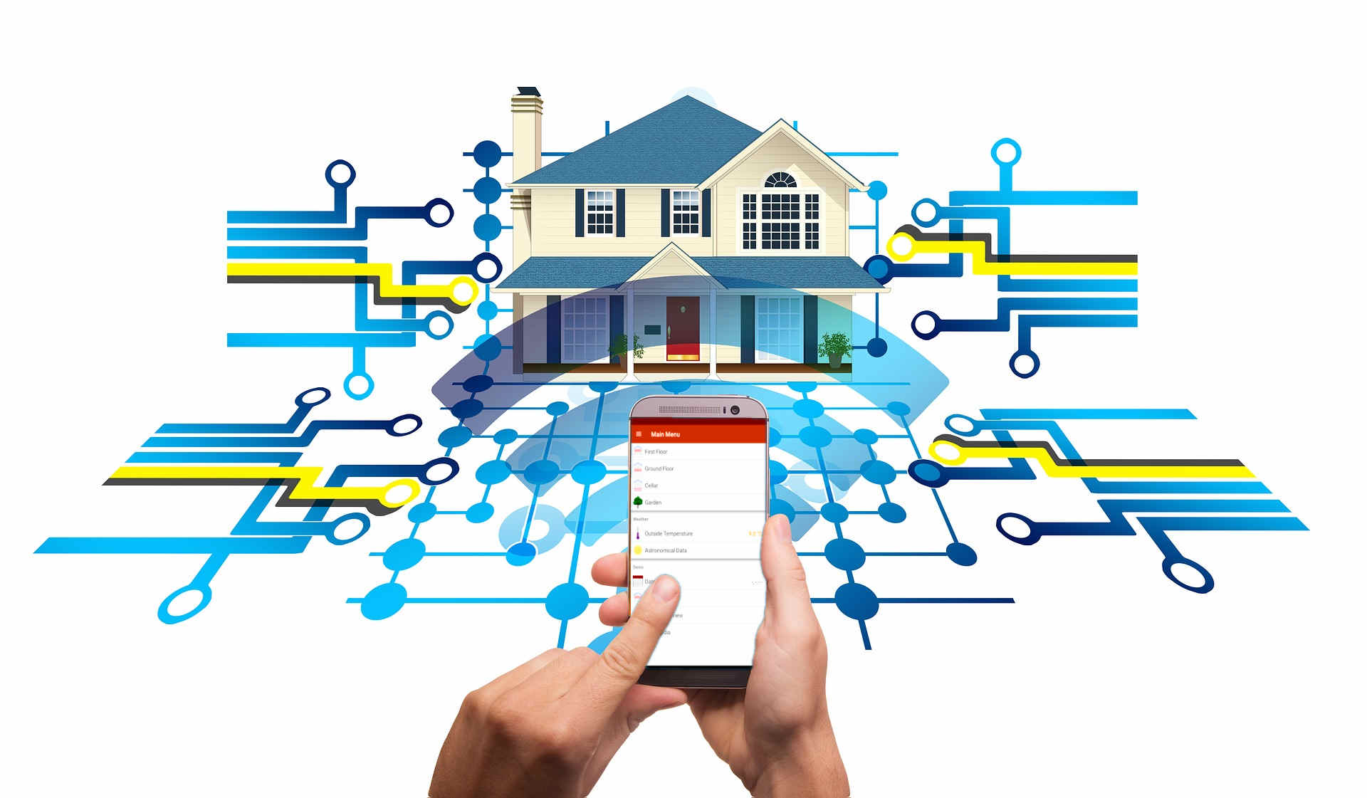
Implementasi Platform Otomasi Rumah (OPENHAB) pada Google Cloud Platform
TF 5031 Sistem SCADA Presentasi 3
M. Fadhil Arkan 13317024 Rezky Mahesa Nanda 13317066

Slide 2
Outline Presentasi
Review OpenHAB
Yang telah kami lakukan
Review aliran data
Fitur kontrol dan alarm pada dashboard OpenHAB
Sumber data baru dari bacnet simulator
Memperbarui konfigurasi untuk Google Data Studio
Analisis
Otomasi rumah menggunakan OpenHAB dengan Otomasi rumah tanpa OpenHAB pada google cloud platform
Dasbor OpenHAB dan Google Data Studio
Kesimpulan

Slide 3
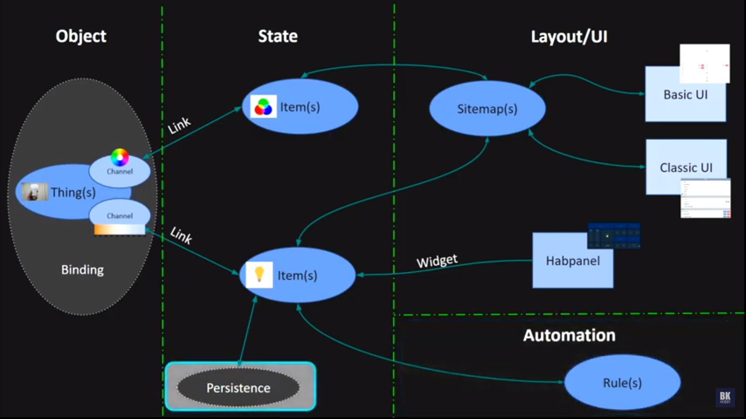
OpenHAB
Sumber: openHAB Basics Tutorial - (Part 5/n) - Introduction to Rules DSL - Tutorials & Examples - openHAB Community

Slide 4

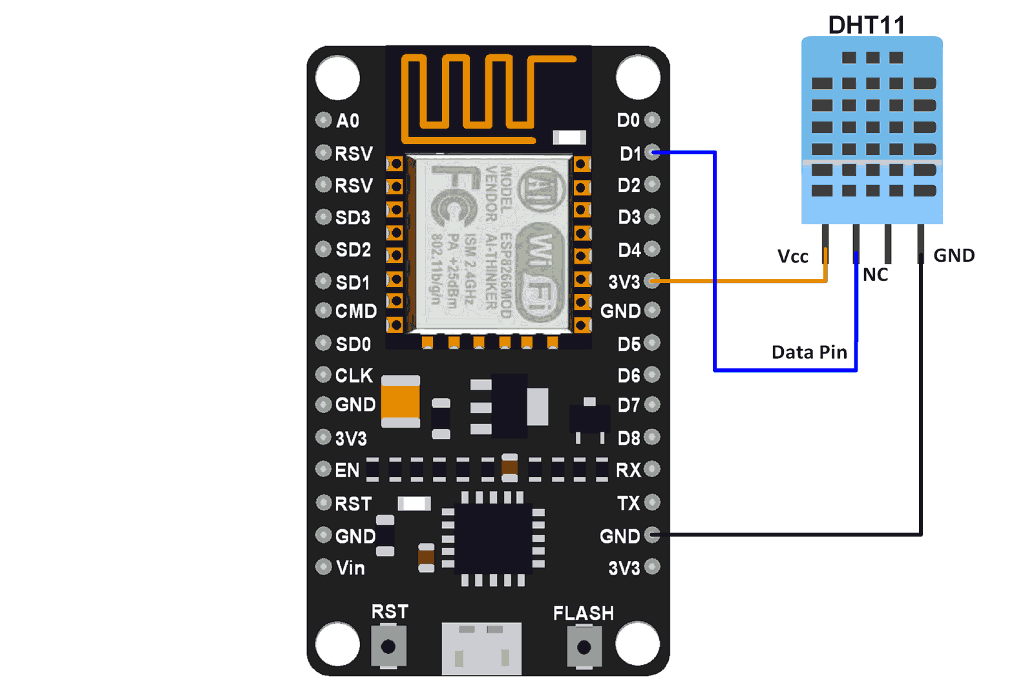




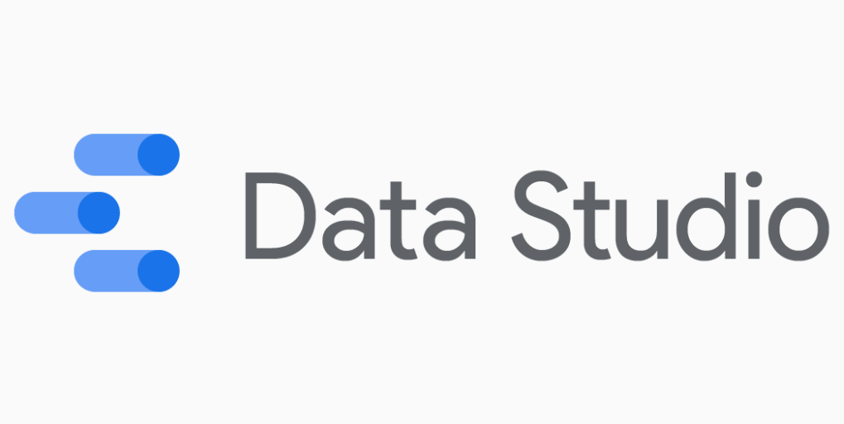

Aedes MQTT broker
Review aliran data

Slide 5
Aedes MQTT broker
Penambahan fitur kontrol dan emergency alarm pada dashboard OpenHAB

Slide 6
Penambahan fitur kontrol sebuah LED
Channel
Item
Konfigurasi mqtt topic dan command
Tambahkan ke dashboard

Slide 7
Penambahan fitur emergency alarm
Channel
Item
Konfigurasi OpenHAB rules
Tambahkan ke dashboard

Slide 8
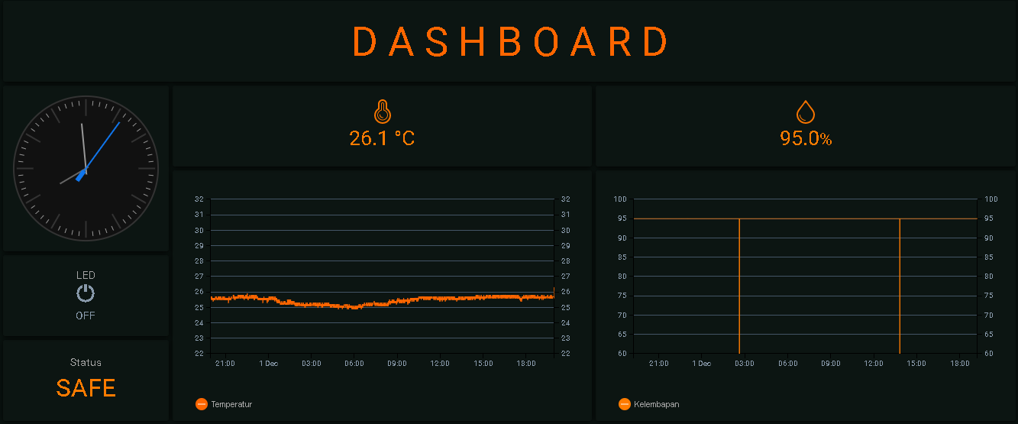

Slide 9

Bacnet Simulator
Aedes MQTT broker
Penambahan sumber data dari bacnet simulator

Slide 10
Analog Input, Analog Output, dan Binary Output untuk bacnet simulator
Things
Konfigurasi command
Channel
Item
Konfigurasi mqtt topic
Tambahkan ke dashboard

Slide 11
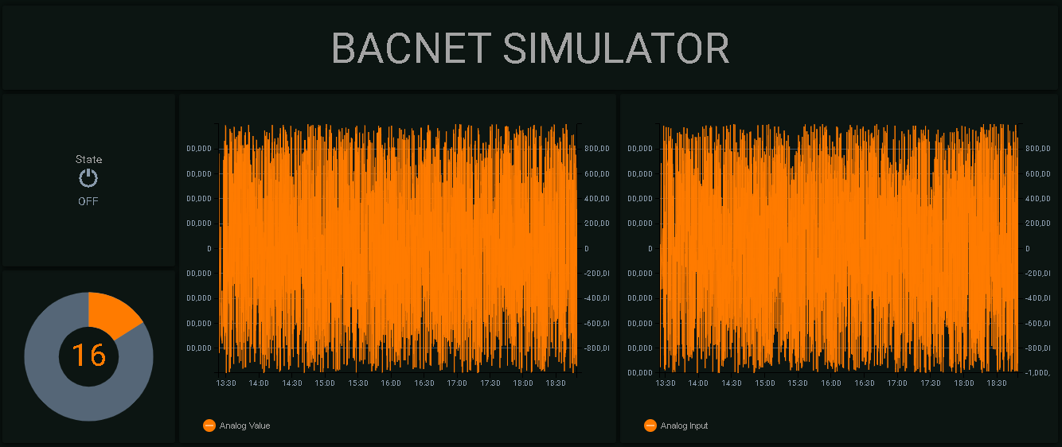

Slide 12
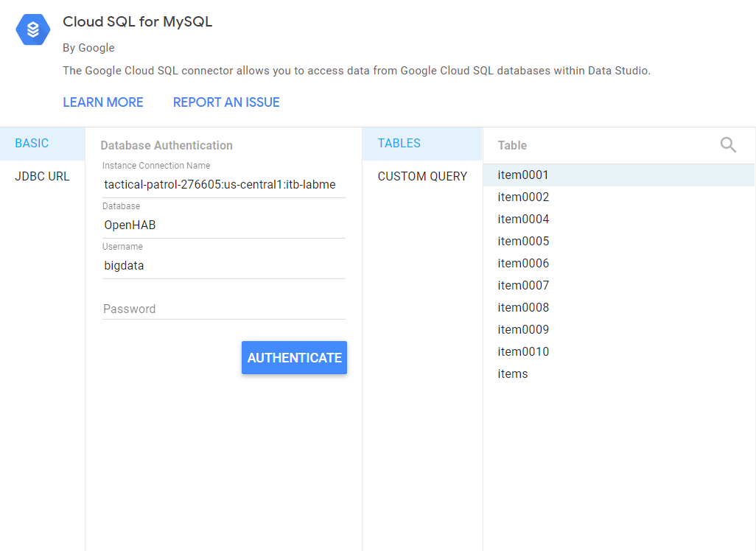
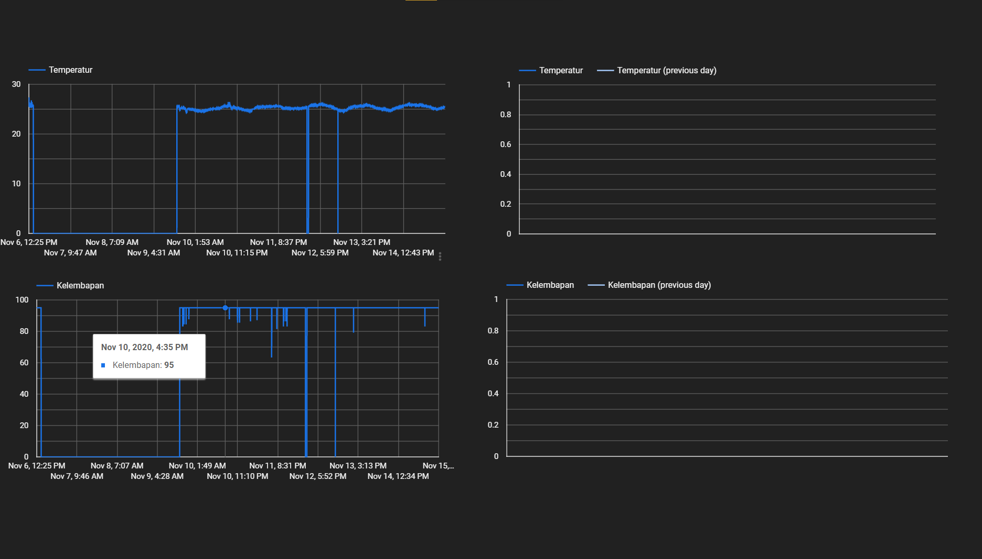
Memperbarui Konfig GDS (1)

Slide 13
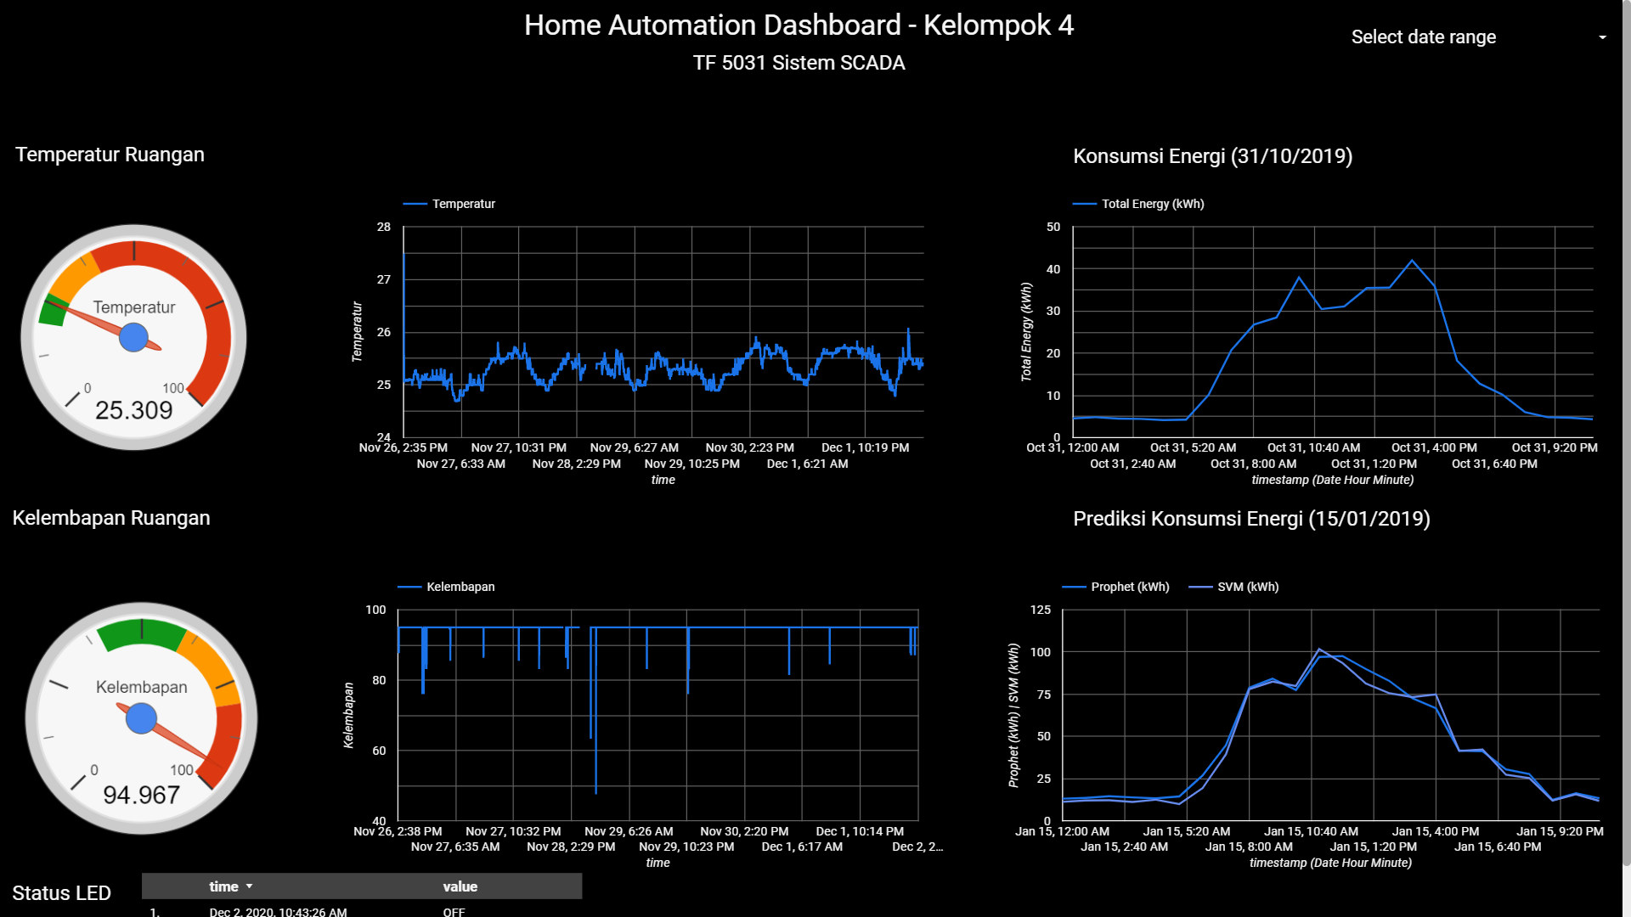
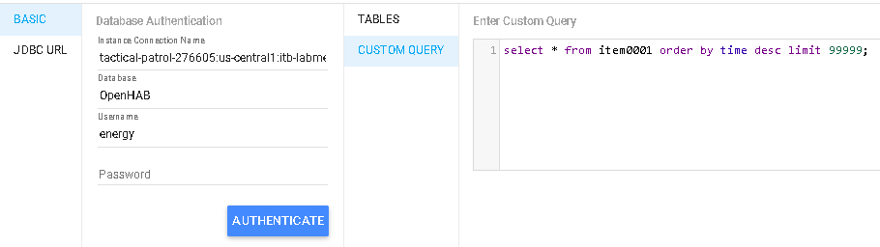
Memperbarui Konfig GDS (2)

Slide 14
Otomasi rumah menggunakan OpenHAB dengan Otomasi rumah tanpa OpenHAB pada google cloud platform

Slide 15
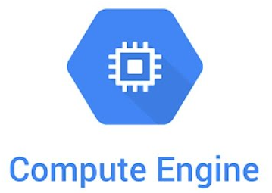
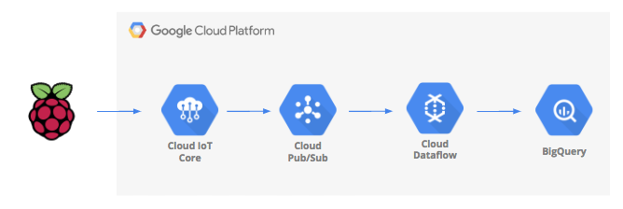
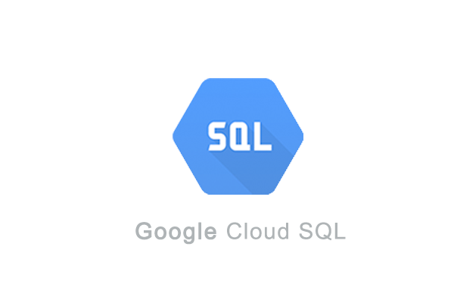
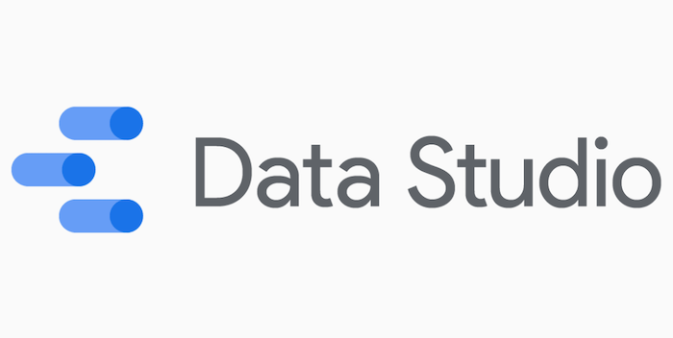
Resource

Slide 16
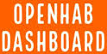
Struktur

Slide 17
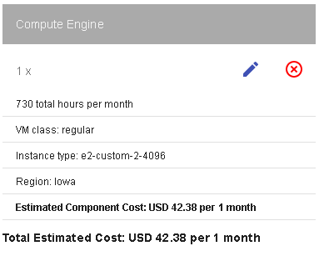
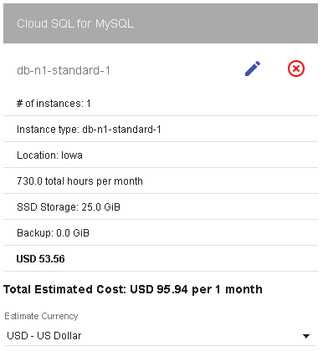
Biaya Operasional
A. Otomasi Rumah dengan OpenHAB di GCP

Slide 18
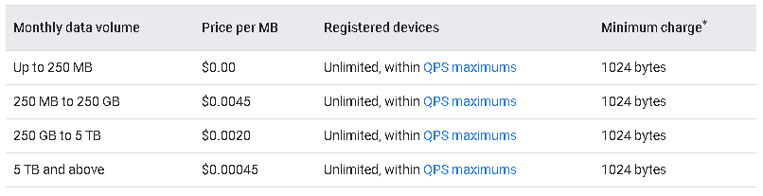
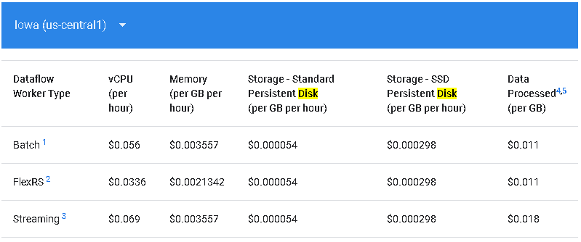
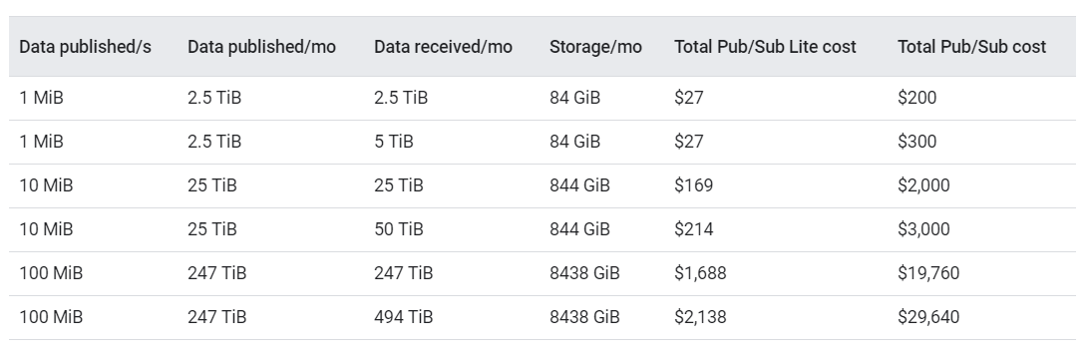
Biaya Operasional
B. Otomasi Rumah tanpa OpenHAB di GCP

Slide 19
Dasbor OpenHAB dan Google Data Studio

Slide 20
HABPanel

Slide 21
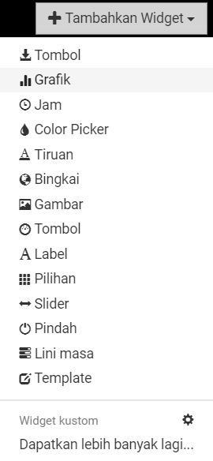
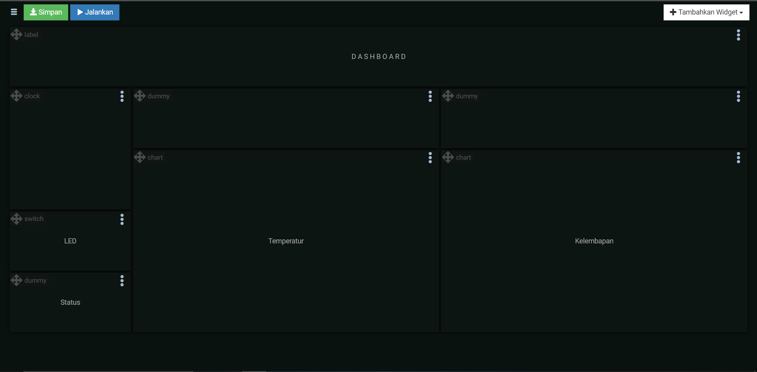
HABPanel

Slide 22
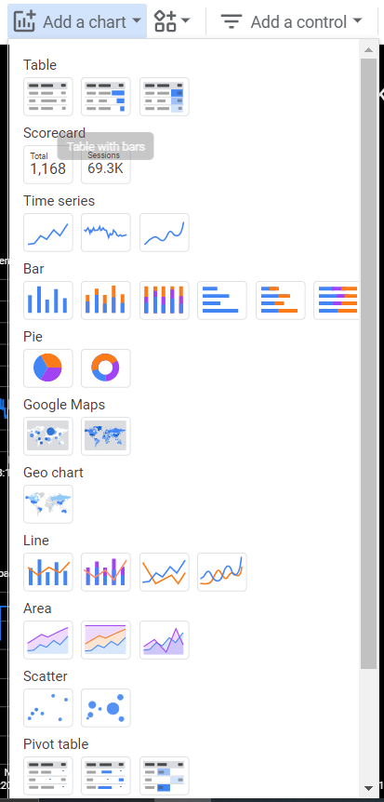
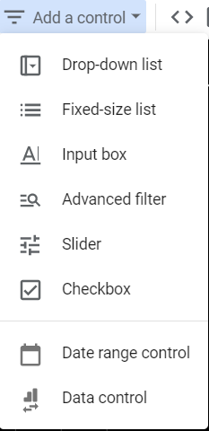
Google Data Studio
Link: https://bit.ly/SCADA2020K4

Slide 23
Kesimpulan
Dengan OpenHAB atau tanpa OpenHAB?
Dashboard OpenHAB atau GDS?
Penggunaan OpenHAB jelas menyederhanakan pemrograman yang mungkin diperlukan.
Biaya operasional dengan OpenHAB lebih murah dibanding dengan tidak menggunakan OpenHAB.
Dashboard OpenHAB memungkinkan pengguna memberikan aksi kontrol terhadap “things”
Pengaturan dashboard OpenHAB terbilang cukup kaku
GDS memungkinkan pengguna menampilkan grafik sensor yang tak teregistrasi pada OpenHAB
Jika ingin membuat predictive analytics, GDS lebih cocok daripada dashboard OpenHAB
GDS tidak dapat menampilkan status “thing” yang bernilai string

Slide 24
Terima Kasih

